Slide 1
Bátorligeti ősláp
Készítette: Varga Petra

Slide 2
Hortobágyi Nemzeti Park Szatmár-Bereg Tájvédelmi Körzet Bátorliget Természetvédelmi Terület

Slide 3
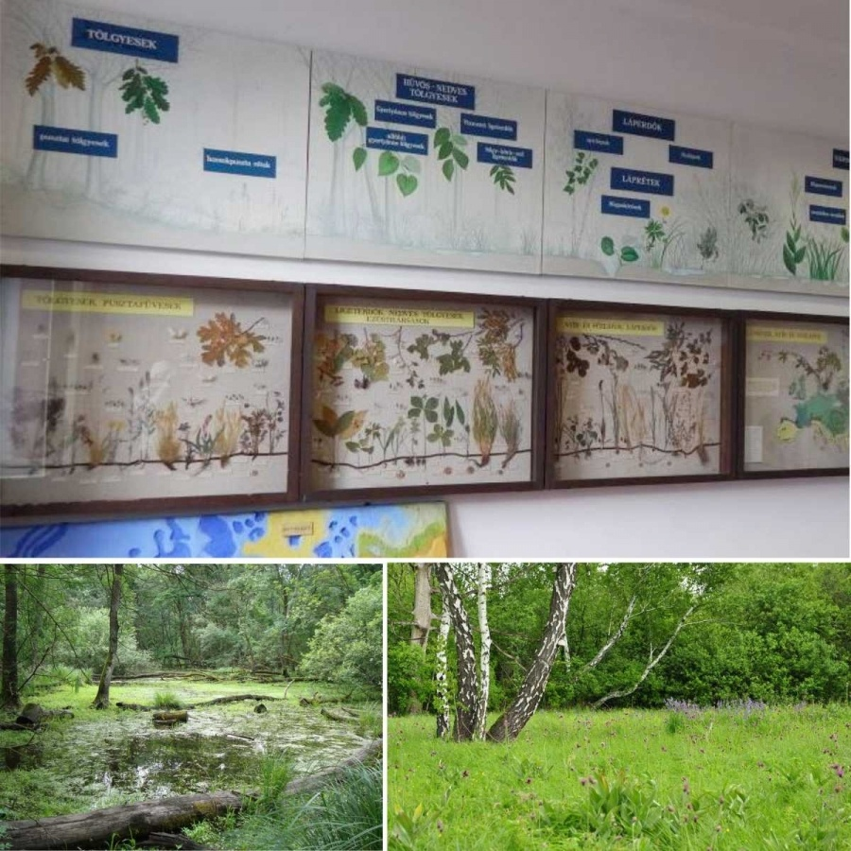
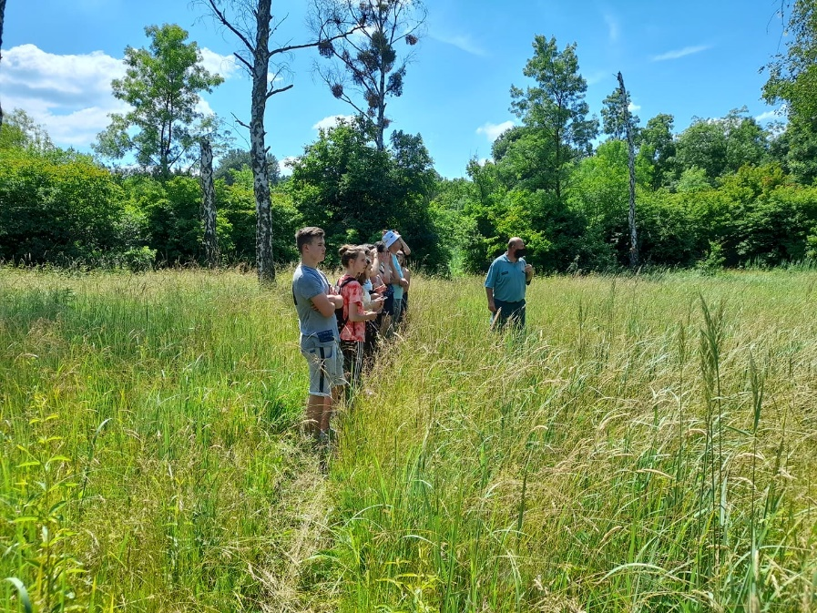
Létrejötte
1882.
Ősláp jellegű
Számtalan faj megtalálható

Slide 4
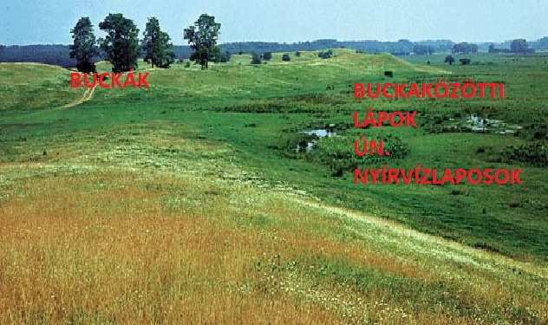
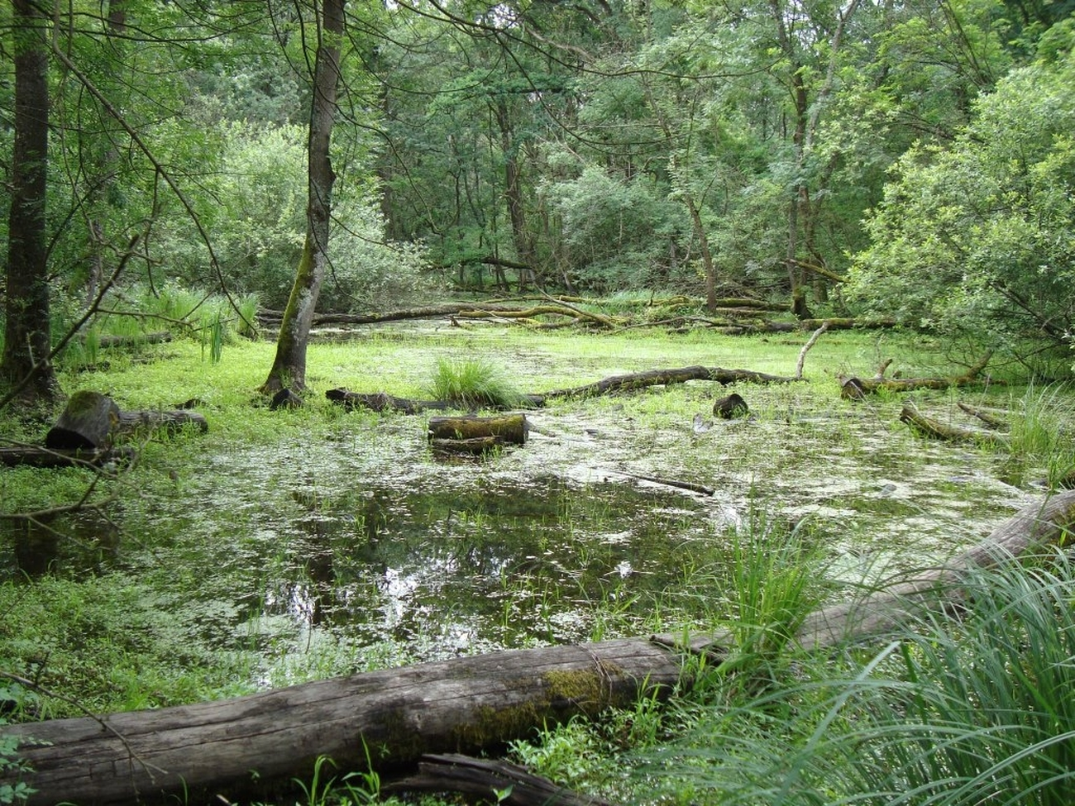
NYÍRSÉG
A magyar Alföld ősi tájképét, a lápokkal tarkított erdős pusztát idézi elénk a Nyírség
Buckatető és oldala = meleg = melegkedvelő fajok a jégkorszak előttről és utánról
Buckaközök = lápos terület = nedves, hűvös élőhely = jégkorszaki fajok és kárpáti elemek
Eredmény: káprázatos mozaikosság kis területen!

Slide 5
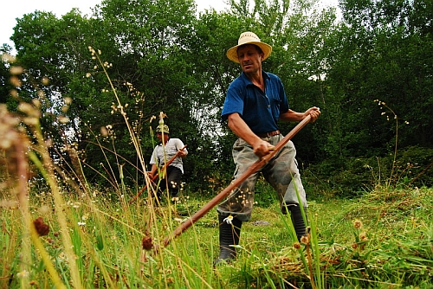
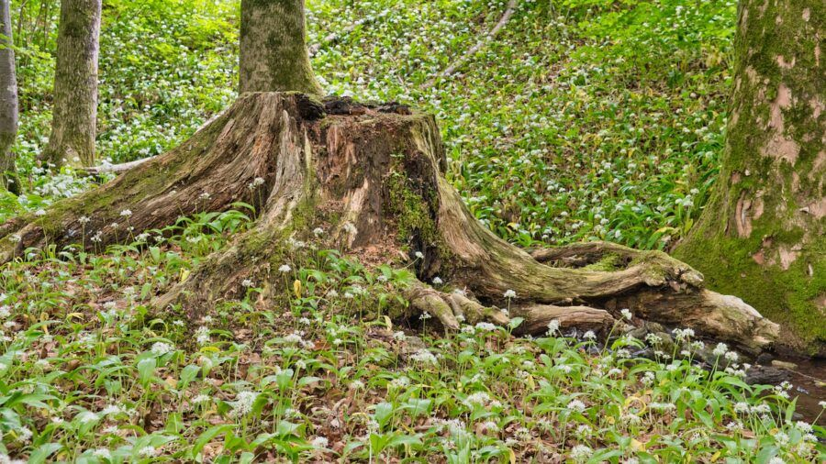
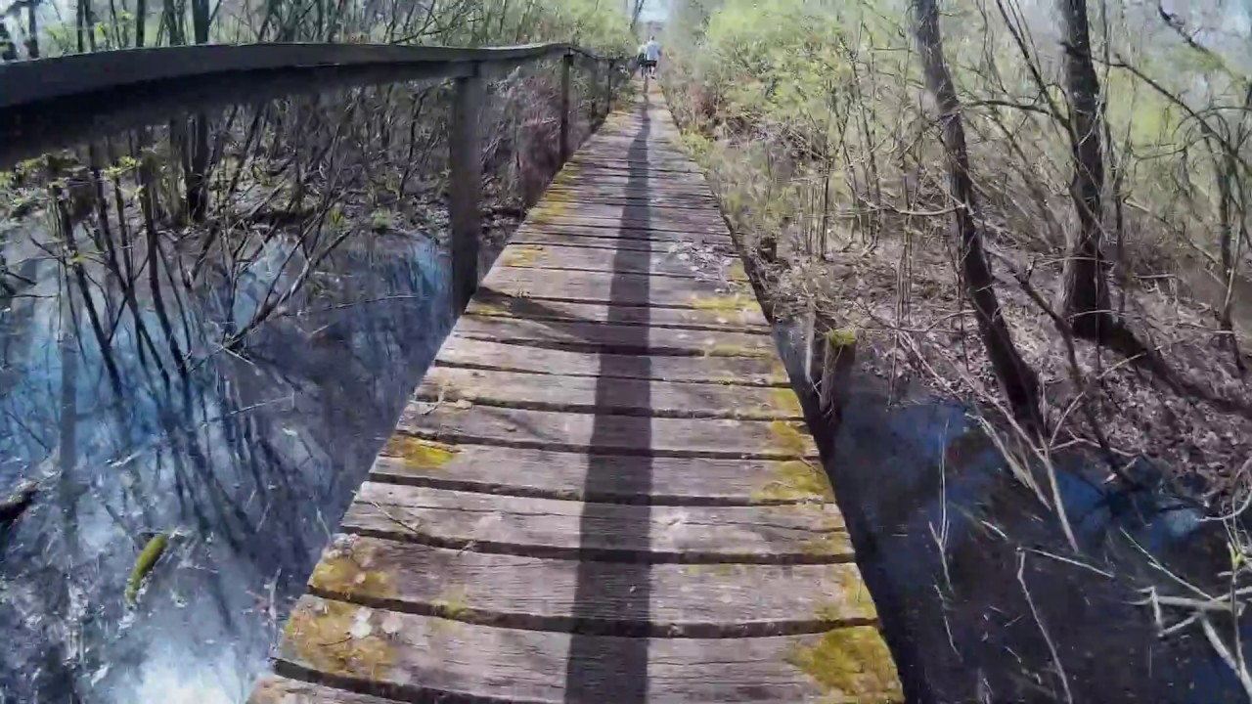
Munkafolyamatok
3 fő munkafolyamatot ismerhettünk meg

Slide 6
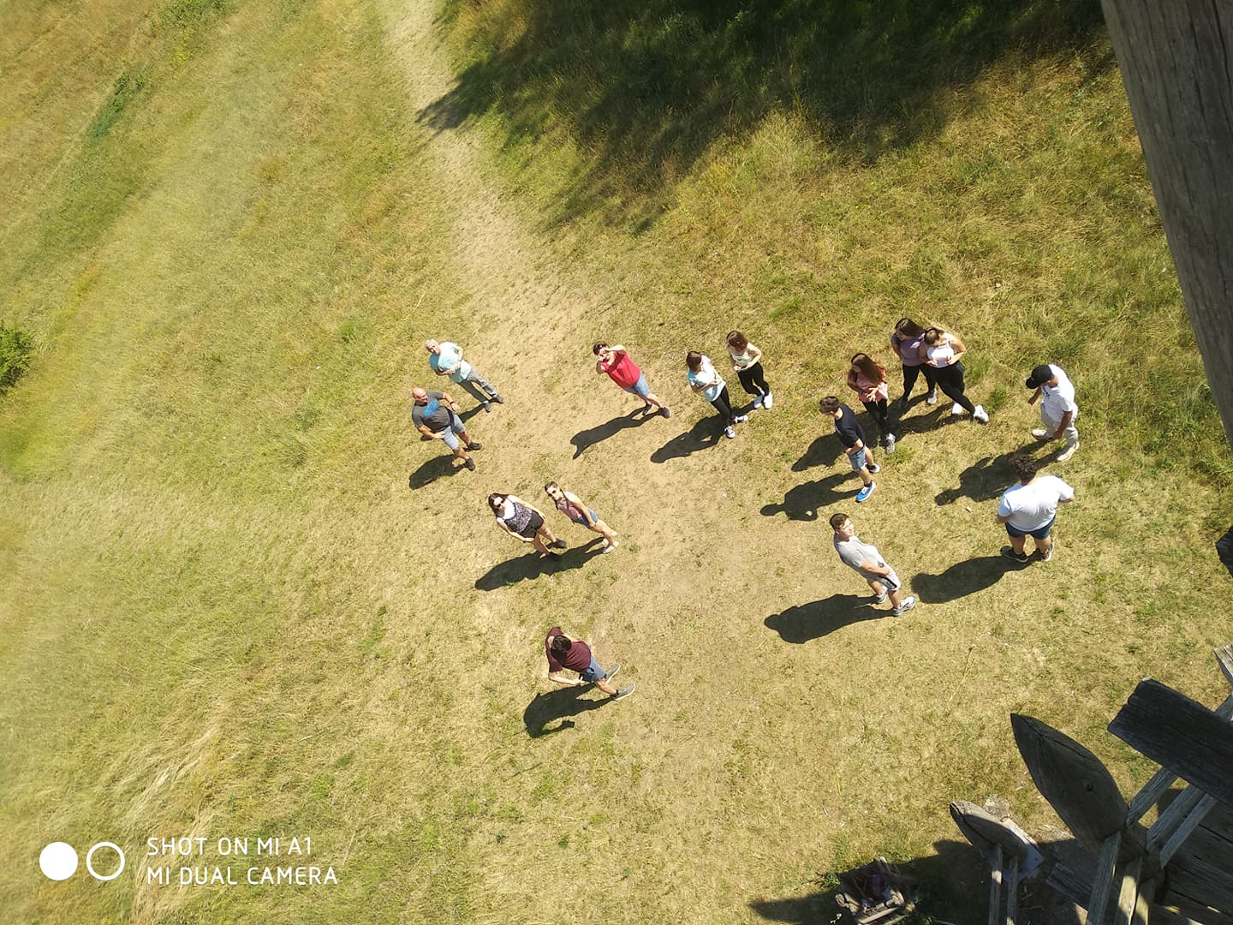
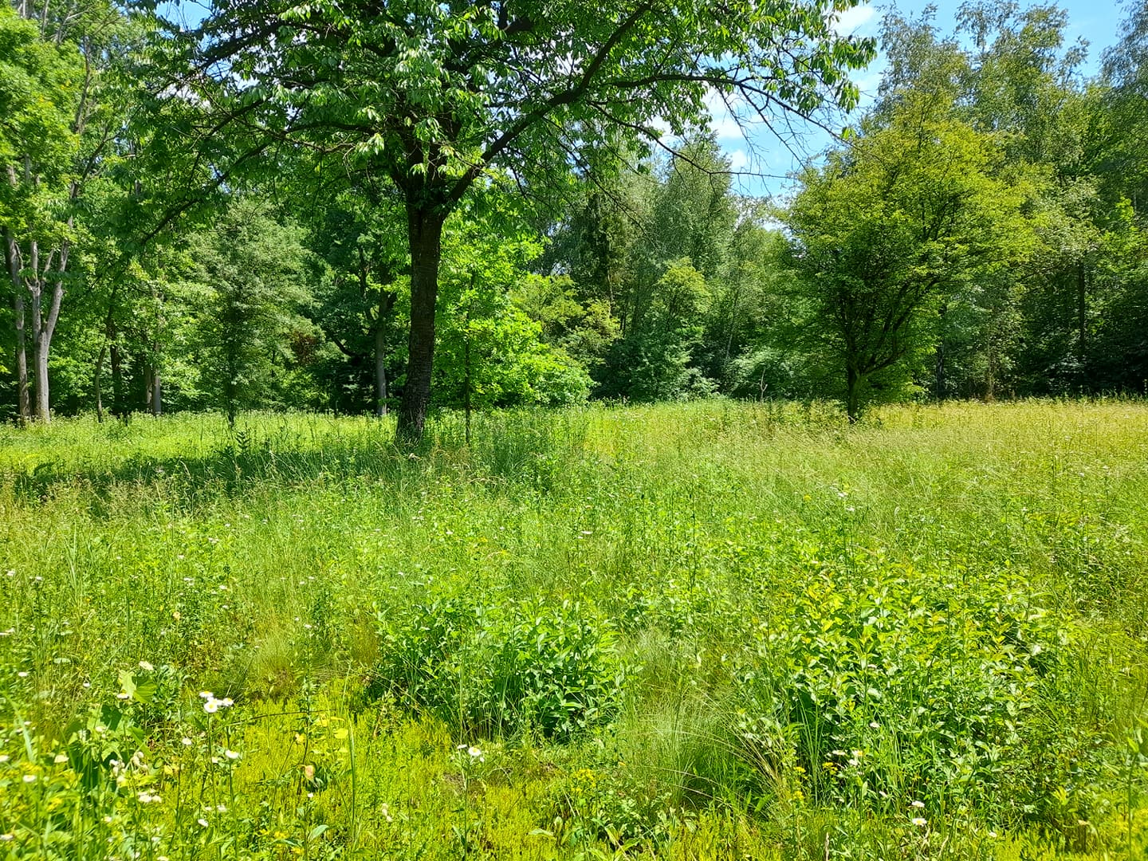
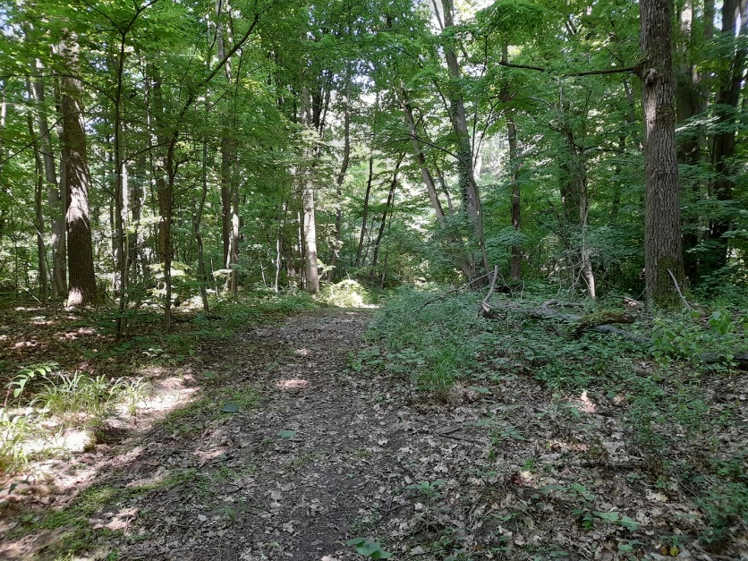

Slide 7
Köszönöm a figyelmet!

